Slide 1
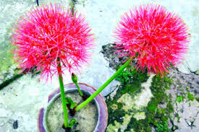
সকলকে স্বাগতম

Slide 2
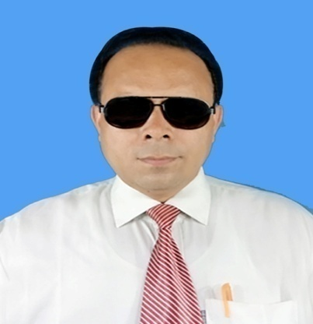
শিক্ষক পরিচিতি
বিনয় কুমার বিশ্বাস
সহকারী শিক্ষক
কোলা সদর উদ্দিন উচচ বিদ্যালয়
রাজবাড়ী সদর , রাজবাড়ী ।
মোবাঃ ০১৭১৭৭৫৪৮০৭

Slide 3
পাঠ পরিচিতি
শ্রেণীঃ ৮ম
বিষয়ঃ বাংলা ১ম পত্র( গদ্যাংশ)
অধ্যায়ঃ প্রথম
সময়ঃ ৫০ মিনিট
তারিথঃ ২৮-১২-১৯ইং

Slide 4
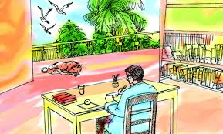
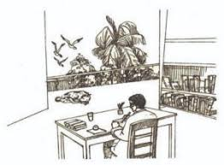
এসো আমরা কিছু ছবি দেখি

Slide 5
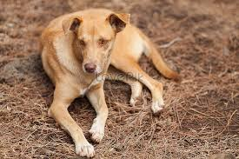
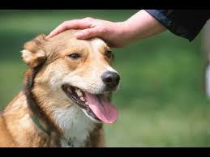
এসো আমরা আরও কিছু ছবি দেখি

Slide 6
আজকের পাঠ
“অতিথির স্মৃতি”
-শরৎচন্দ্র চট্টপাধ্যায়

Slide 7
শিখনফল
১. ‘অতিথির স্মৃতি’ গল্পটির লেখক পরিচিতি বলতে পারবে ।
২. ‘অতিথির স্মৃতি’- গল্পে নির্বাচিত অংশ প্রমিত উচ্চারণে পরতে পারবে ।
৩. কঠিন ও নুতন শব্দের অর্থসহ বাক্য রচনা করতে পারবে ।
৪. পশু-পাখি ও জীবজন্তুর উপর মানুষের নির্ভরশীলতা উপলব্ধি করতে পারবে ।

Slide 8
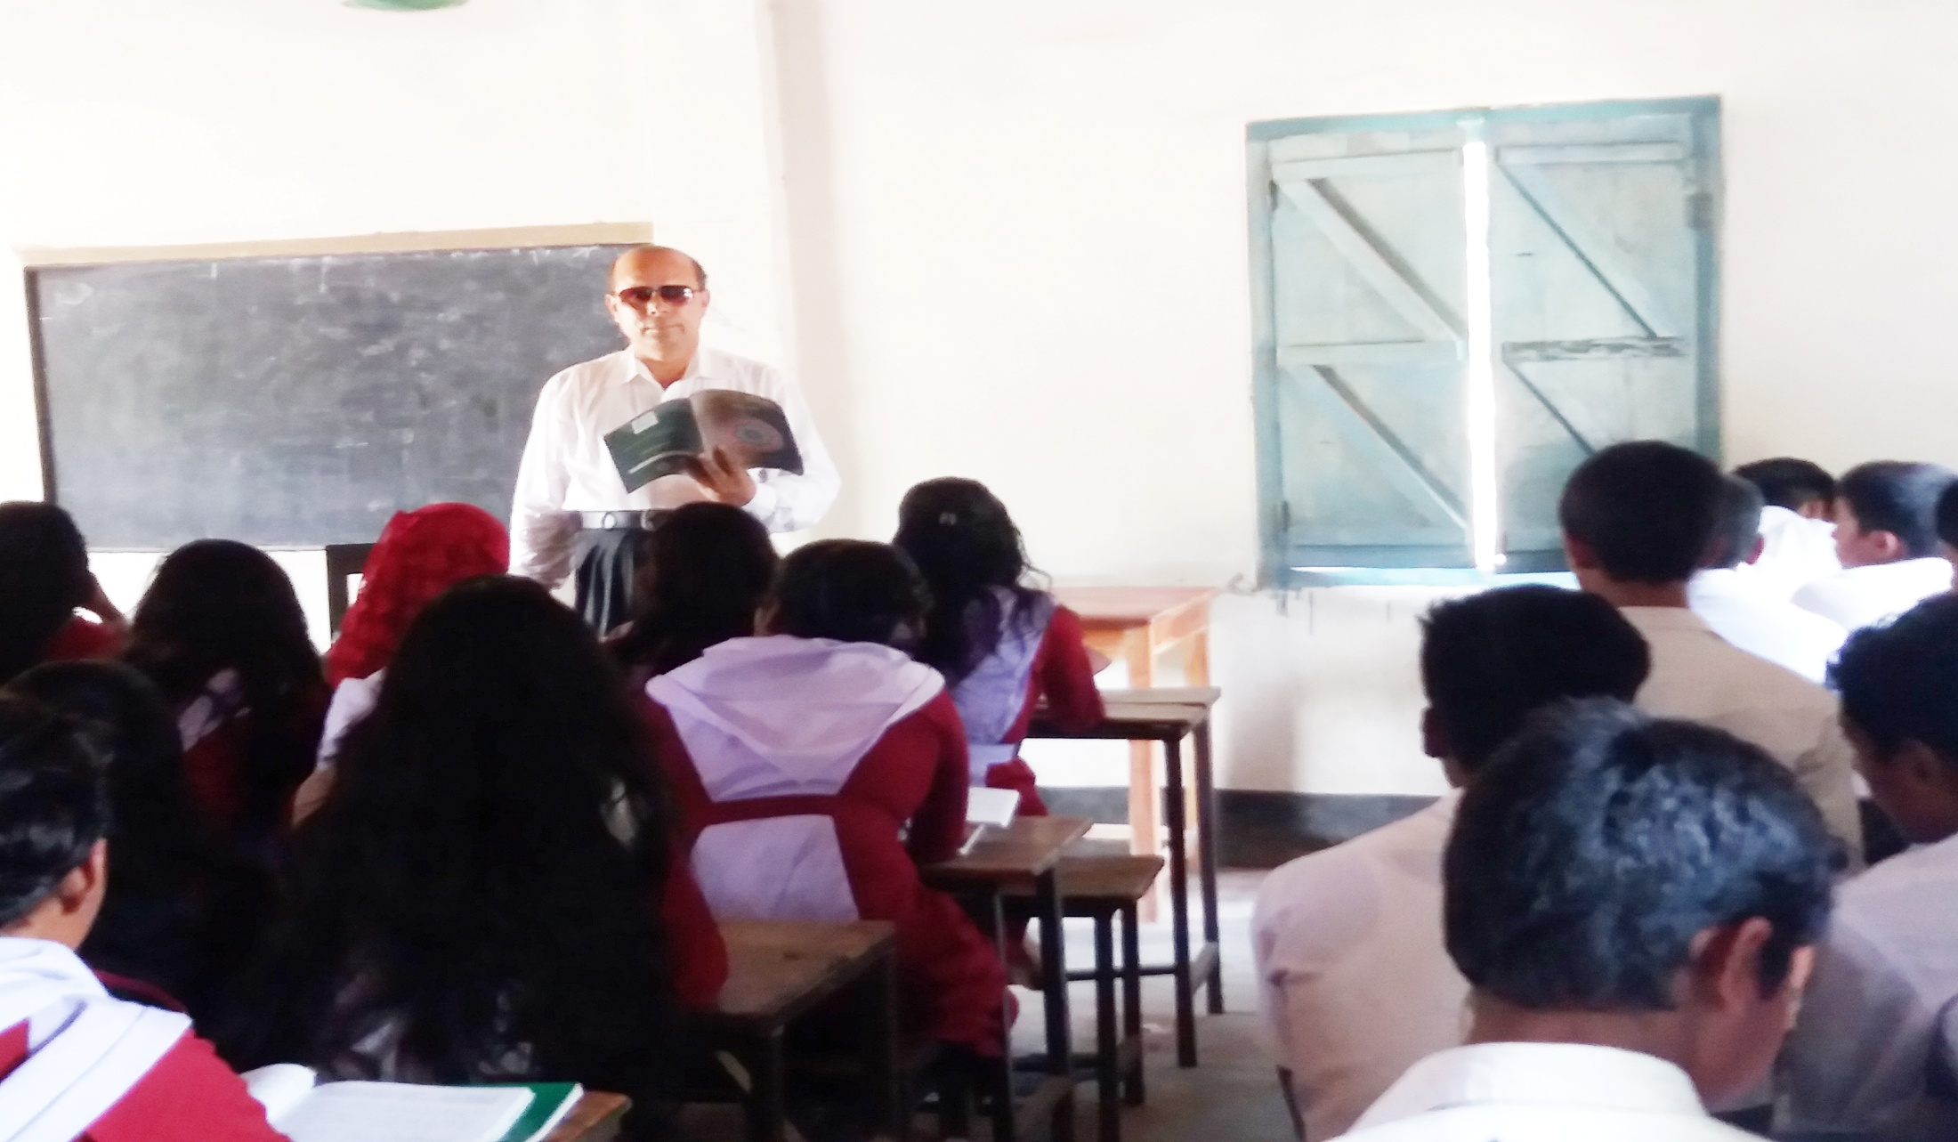
আদর্শ পাঠ

Slide 9
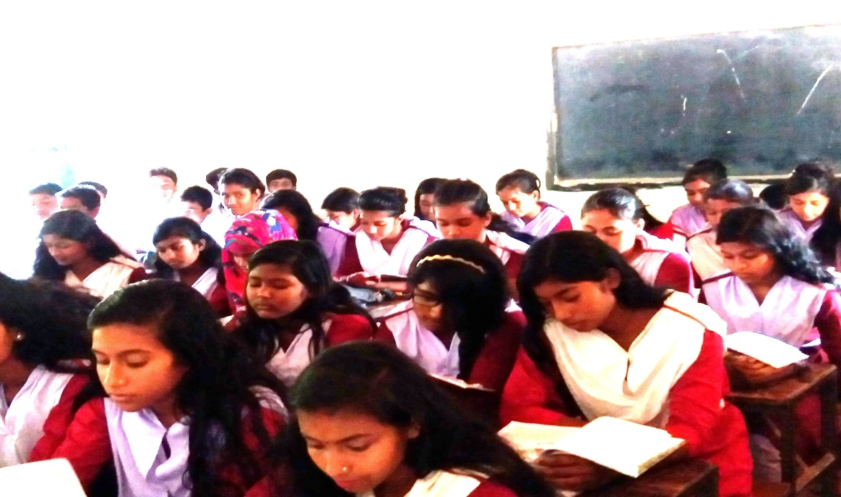
সরর পাঠ

Slide 10
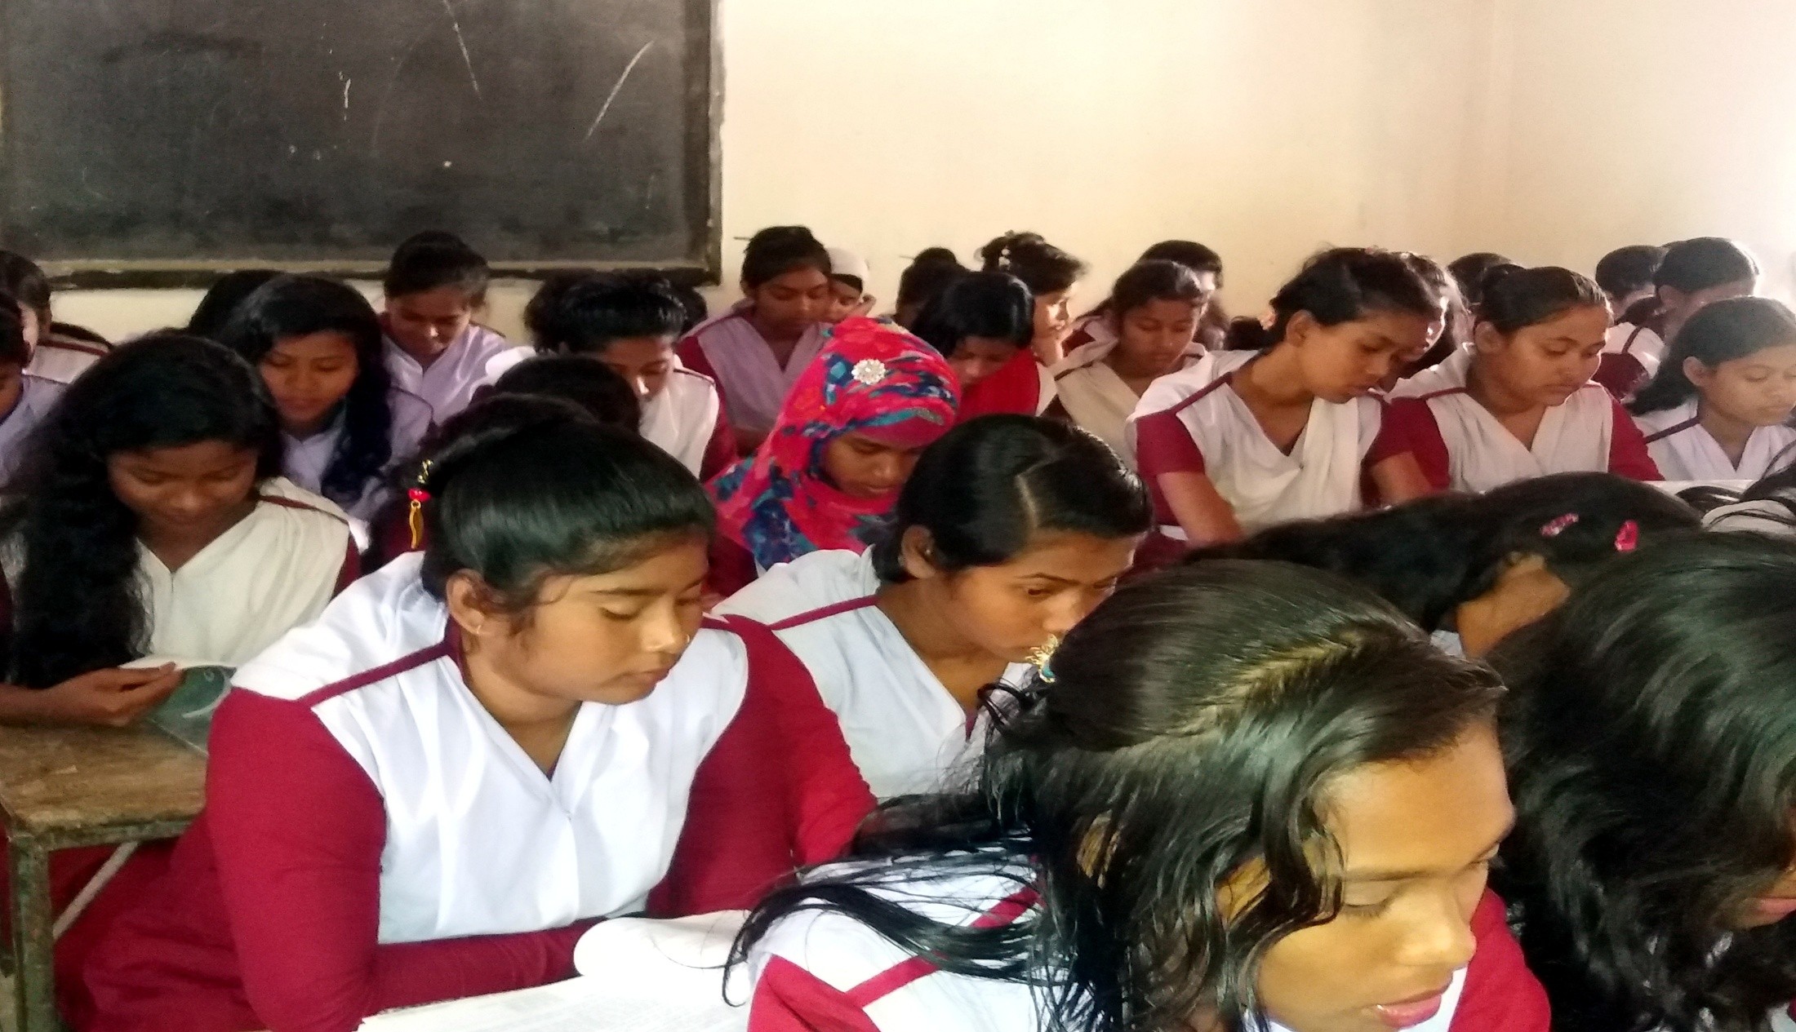
নিরব পাঠ

Slide 11
এসো আমরা আরও নুতন শব্দের অর্থ জেনে নিই
ঈশ্বর বা দেবদেবীর স্তুতি বা মহিমাকীর্তন । প্রার্থনামূলক গান
ভজন
এ শব্দটি দিয়ে সাধারনত আদালতে
কোন অপরাধের দায়ে অভিযুক্ত ব্যাক্তিদের বোঝানো হয়ে থাকে ।
কিন্তু এখানে রোগাক্রান্তদের বোঝানো হয়েছে ।
আসামী

Slide 12
এসো আমরা কিছু নুতন শব্দের অর্থ জেনে নিই
দুয়ার বা দরজা ।বাড়ির ফটক ।
দোর
কুঞ্জ
লতা পাতায় আচ্ছাদিত বৃত্তাকার স্থান ,উপবন ।
শোথ জাতীয় রোগ ,যাতে –পা ফুলে যায় ।
বেরিবেরি

Slide 13
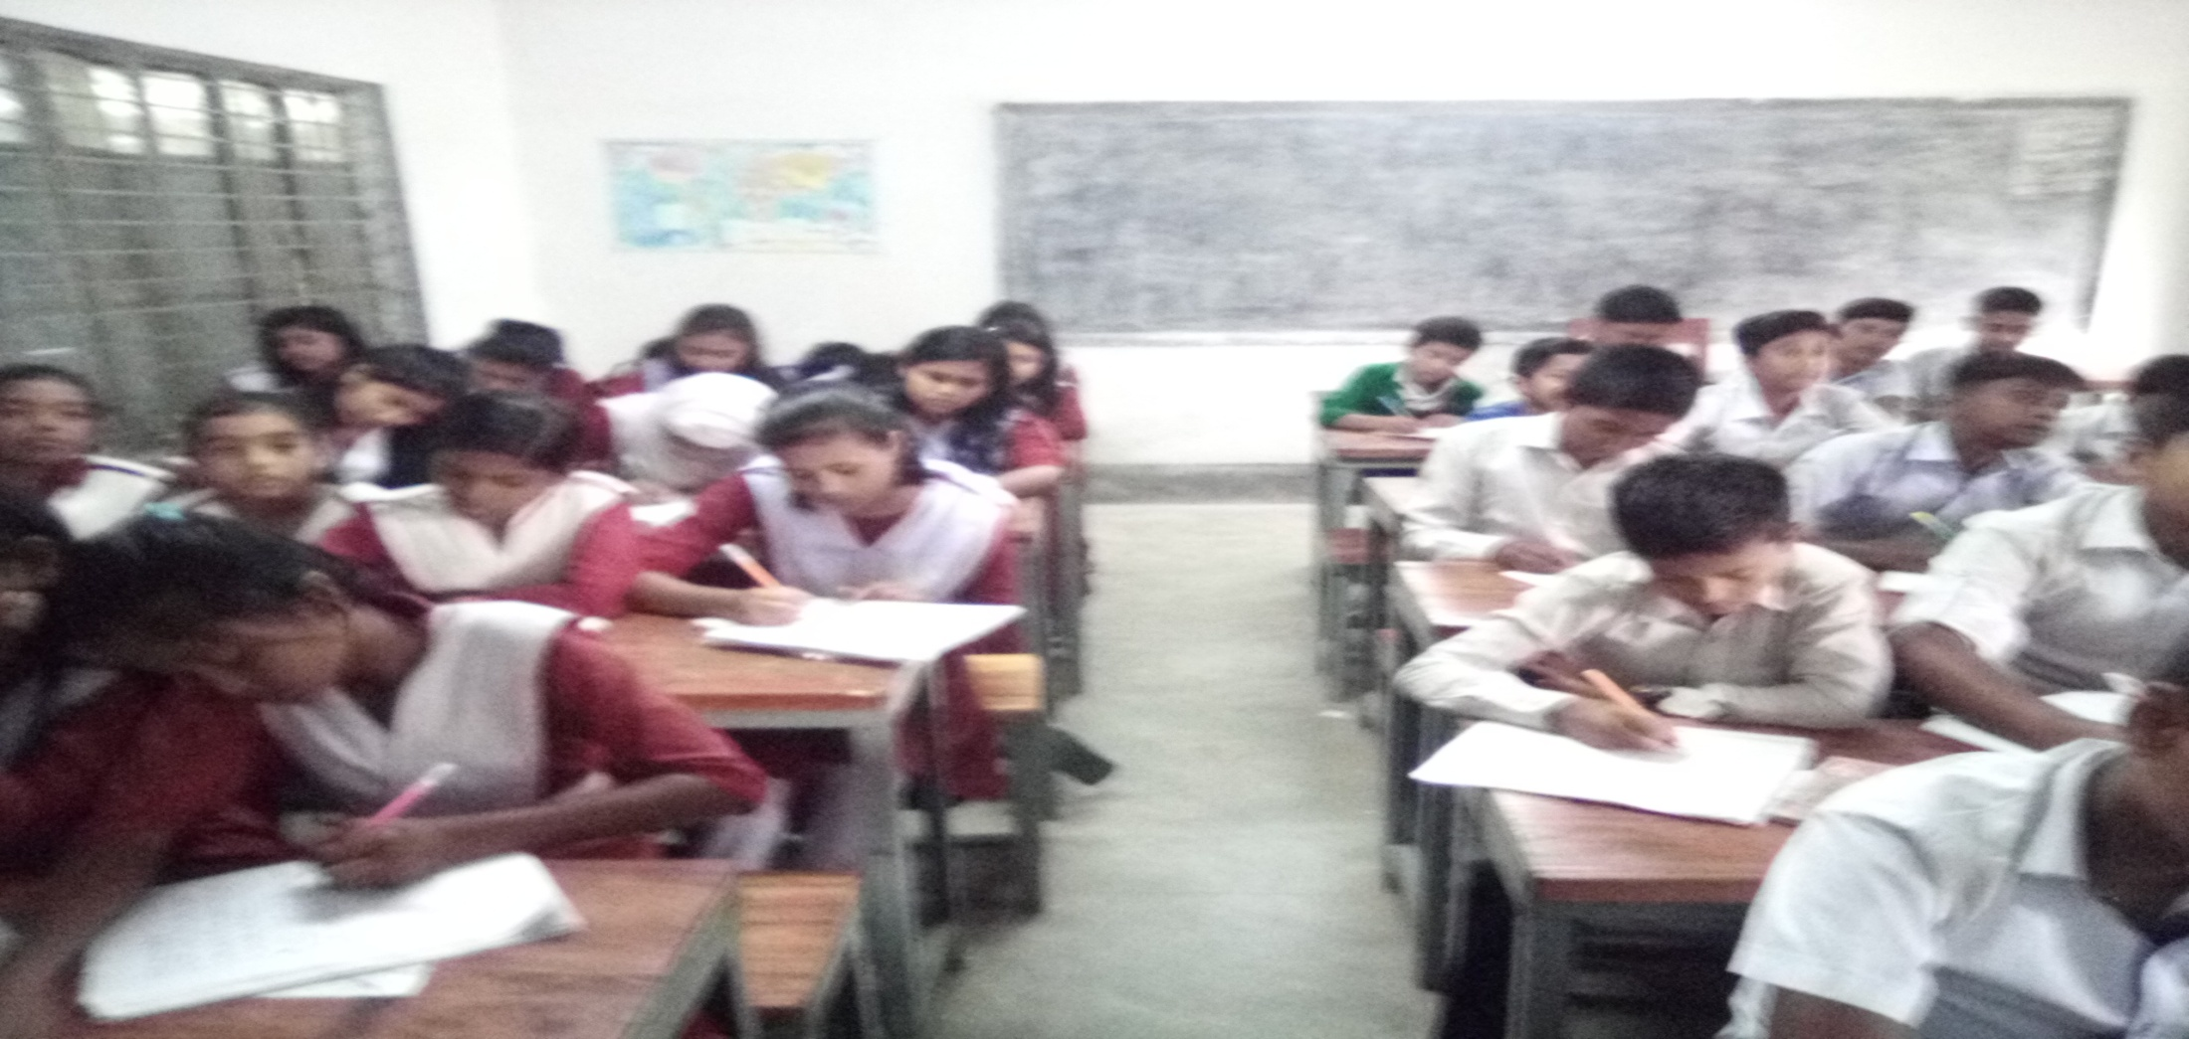
একক কাজ
প্রশ্নঃ অতিথির স্মৃতি গল্পের লেখক কেন দেউঘরে গিয়েছিলেন ?

Slide 14
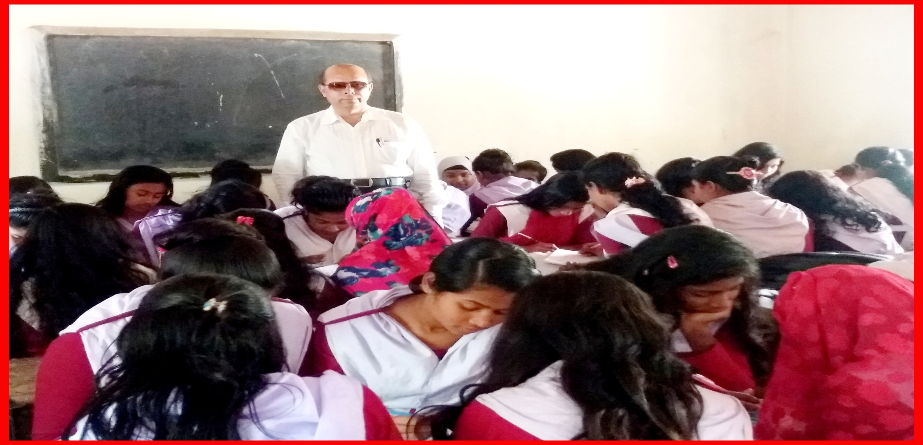
দলগত কাজ
প্রশ্নঃ বন্য পাখিদের প্রতি আমাদের কিরূপ আচরণ হওয়া উচিৎ - বলে তুমি মনে কর তা বিশ্লেষণ কর ।

Slide 15
মূল্যায়ন-০১
প্রশ্নঃ -০১- ১৯০৭ সালে শরৎচন্দ্র চট্টপাধ্যায়ের কোন উপণ্যাস ‘ভারতী’ পত্রিকায় প্রকাশিত হয় ?
ক. দেনাপাওনা খ. বড়দিদি
গ. পথের দাবি ঘ. শেষ প্রশ্ন
প্রশ্নঃ -০২- লেখক বায়ু পরিবর্তনের কোথায় গিয়েছিলেন ?
ক. রাঁচী খ. দেওঘর
গ. কাশী ঘ. শিলং

Slide 16
মূল্যায়ন- ০২
প্রশ্নঃ -০৩- বেনে- বৌ পাখি দুটোর রং কেমন ?
ক. সবুজ খ. বেগুনী
গ. কমলা ঘ. হলদে
প্রশ্নঃ -০৪- ‘সে দূরে দাঁড়িয়ে ল্যাজ নাড়ছে’ –এখানে ল্যাজ নাড়ানো কোন অর্থ বহন করে ?
i) সম্মতি
ii) অসম্মতি
ভয়
নীচের কোনটি সঠিক ?
ক. i খ. ii
গ. iii ঘ. i ও ii

Slide 17
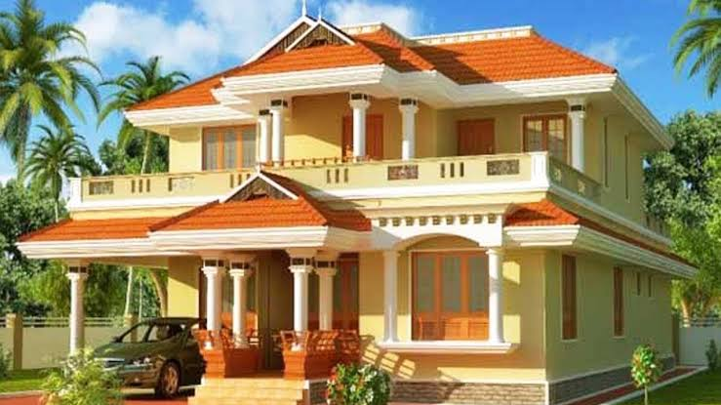
বাড়ীর কাজ -০১

Slide 18
বাড়ীর কাজ-০২
উদ্দীপকটি পড়ে প্রশ্নগুলোর উত্তর দাওঃ
সজল আজ অনেক দিন পর পার্কে বেড়াতে গেছে । পার্কে গিয়ে তার দেখা হল মন্টুর সংগে ।
পার্কের পাশের বস্তিতে থাকে মন্টু । এক-দুই কথায় নিঃসঙ্গ সজল মন্টুর সংগে বধুত্ব করে ফেলল ।
ছেঁড়া জামা , নোংরা শরীর , খালি পা মন্টুর । কিন্তু সজলের নিঃসঙ্গতা এসবের চেয়ে আরও বেশী মলিন । মন্টুকে সঙ্গে নিয়ে আসতে চাইলেও সেটি সম্ভব না জেনে সজলকে একাই ফিরে আসতে হল ঘরে ।

Slide 19
বাড়ীর কাজ -০৩
ক. শরৎচন্দ্র চট্টপাধ্যায় কোন গ্রামে জন্ম গ্রহন করেন ?
খ. ‘সে বাইরে দাঁড়িয়ে ল্যাজ নাড়তে লাগল , কিছুতেই ভিতরে ঢোকার ভরসা পেল
না ‘-কেন ভিতরে আসার ভরসা পেল না ?
গ. উদ্দীপকে সজল চরিত্রের সঙ্গে অতিথির স্মৃতি’ – গল্পের কথকের সাদৃশ্য দেখাও ।
ঘ. ‘ কিন্তু সজলের নিঃসঙ্গতা এসবের চেয়ে আরও বেশি মলিনতাময়’ – গল্পের আলোকে উক্তির তাৎপর্য বিশ্লেষণ কর ।

Slide 20
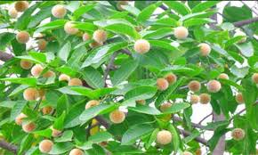
সকলকে ধন্যবাদ

